Slide 1
İSLAM TARİHİ DERS ANLATIMI
EMEVİLER DÖNEMİ
ADEM ÇOBAN – TAHAYYÜL YAYINLARI

Slide 2
MUAVİYE BİN EBİ SÜFYAN
Hz. Muaviye, kendi adına Hz. Ömer gibi “emiru’l müminin” adıyla biat almıştır.
Hz. Muaviye, halifeliğin babadan oğula geçişini, yani saltanat sistemini başlattı. Devlet, veraset kuralını esas alan bir hanedana dönüşmüştür.
İstanbul’un fethi için ilk sefer Muaviye zamanında 668 yılında gerçekleşti. Fakat bir sonuç alınamadı. Bu savaşta Hz. Peygamber’in sancaktarlarından Ebu Eyüp el-Ensarî (Halid bin Zeyd) şehit oldu.
İstanbul’un ikinci kez kuşatılması 674 yılında başladı ve yıllarca sürdü. İki filonun İstanbul önlerinde savaşmasından ibaretti. Muaviye’nin ölümüne kadar bu saldırılar devam ettiyse de başarı elde edilemedi.
Muaviye döneminde, Emevîler’in İfrîkıye valisi Ukbe b. Nâfi tarafından Kayrevan şehri kurulmuştur. Bölgede yaşayan halkın kontrolü ve gerçekleştirilen fetihlerin kalıcılığı sağlanmak istenmiştir
Afrika’da bulunan Berberiler arasında İslam yayıldı. Berberiler Kayrevan’a yerleştiler.

Slide 3
YEZİD BİN MUAVİYE (I. YEZİD)
Muaviye, oğlunu veliahtlığa hazırlamak amacıyla önemli görevlere getirdi. Ashabın ileri gelenlerinden bazılarının katıldığı ilk İstanbul kuşatmasında oğlunu komutan, 671 yılında da hac emîri tayin etti.
Yezid bin Muaviye, hilafetin saltanata dönüştürülme sürecinin ilk halifesidir.
Yezid’in hilafetini kabul etmeyenler, etkin bir mücadeleye girişmişlerdir. Bunlardan biri, Hz. Hüseyin’i ısrarla Kûfe’ye davet edenlerdir.
Hz. Hüseyin’i yalnız bırakarak yakınları ile Kerbelâ’da Vali Ubeydullah b. Ziyâd tarafından şehid edilmelerine sebep olmuşlardır.

Slide 4
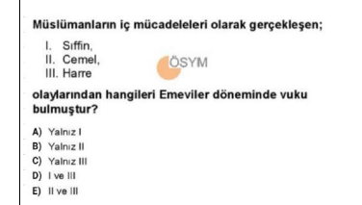

Slide 5
HARRE OLAYI / MEDİNE
Yezid, Kerbelâ olayından sonra ayaklanan Medineliler üzerine bir ordu gönderdi.
Medine’deki grupların başında Abdullah b. Hanzala bulunuyordu.
Bu ordu, Emevi yönetimine isyan eden Medinelileri yenilgiye uğrattı (63/682). Medinedeki bütün ileri gelenler öldürüldü.
Yezid’in komutanı Müslim b. Ukbe, askerlerini serbest bırakınca, askerler şehri yağmaladılar.
Medine’de birçok çirkin iş gerçekleştirdiler. Bu süre içinde Mescid-i Nebî’de üç gün cemaatle namaz kılınamamıştır.

Slide 6
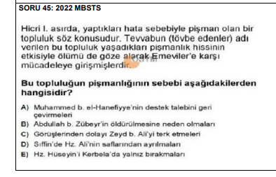

Slide 7
I. MEKKE KUŞATMASI (683)
Harre olayından sonra, Yezid’in ordusu Mekke’ye yöneldi. Ordu komutanı Müslim b. Ukbe’nin yolda ölmesi üzerine, yerine Husayn b. Nümeyr Mekke’yi kuşattı.
Abdullah b. Zübeyr, Kâbe’ye sığınmak zorunda kaldı. Kuşatma bir müddet karşılıklı mübareze şeklinde devam etti.
Mancınıklarla atılan taşlar, Kâbe’nin örtüsünün parçalanmasına, atılan ateşli bir mızrak ise hem örtünün hem de Kâbe’nin ahşap kısmının tamamen yanmasına sebep oldu.
Savaşmanın ve kan dökmenin haram olduğu Kâbe tahrip edilmiş oldu. İki ay kadar süren kuşatma, Yezid’in ölümü üzerine kaldırıldı.

Slide 8
TEVVABUN HAREKETİ
Emeviler'den Hüseyin'in intikamını almak için canlarını feda etme pahasına, Süleyman b. Surad el-Huzai tarafından sevk ve idare edilen Tevvabun (tövbekârlar) adıyla bir hareket başlatıldı.
Kufe'den ayrılan dört bin civarında gönüllü, 'Aynü'l-Verde yakınlarında Emevi ordusuyla karşılaştı.
Ubeydullah b. Ziyâd, Hz. Hüseyin’in katili ilan edildi. Tevvâbîn’in birinci hedefi oldu.
Ubeydullah emrindeki birliklerle Aynülverde Savaşı’nda Tevvâbîn ordusunu ağır bir yenilgiye uğrattı, Süleyman b. Surad ve çok sayıda taraftarı öldürüldü

Slide 9
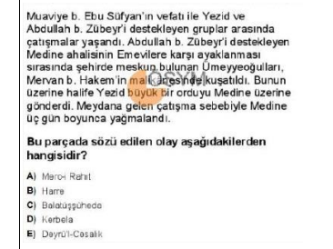

Slide 10
II. MUAVİYE (MUAVİYE B. YEZİD)
Hükümdar olduktan 3 ay sonra vefat etmiştir.
Oğlu yoktur.
Emevi hanedanı Süfyanilerden, Mervanilere geçmiştir.
SÜFYANİ KOLUNDAN GELEN HALİFELER
1) Muaviye bin Ebî Süfyan (661)
2) Yezid bin Muaviye (680)
3) Muaviye bin Yezid (683)

Slide 11
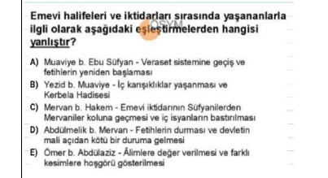

Slide 12
MERVAN B. HAKEM
Hz. Osman’ın amcası Hakem b. Ebü’l-Âs b. Ümeyye’nin oğludur.
Babası, Resûlullah tarafından Tâif’e sürülmüştür. Hz. Osman halife olunca Hakem ve ailesinin Medine’ye dönmesine izin verdi.
O sırada yirmi yaşlarında olan Mervân’ı da devlet kâtipliği gibi önemli bir göreve getirdi.
II. Muaviye’den sonra Emevî ailesinin liderliğine en uygun kişi ailenin Ebü’l-Âs kolunun büyüğü Mervân b. Hakem idi.
Devlet yıkılışına kadar onun soyundan devam etmiştir.

Slide 13
ABDÜLMELİK B. MERVAN DÖNEMİ
Kudüs’te Kubbetü’s Sahra inşa edilmiştir.
Abdülmelik ise ilk Arap parasını bastırmıştır. Basılan para İslam Devleti’nin her yerinde kullanılmıştır.
Emevilerin en parlak dönemidir. Devletin ikinci kurucusu sayılmaktadır.
Arapça resmi dil kabul edilmiştir.
Ebu’l Mülük(Hükümdarlar babası) unvanına sahiptir. Kaybolan otoriteyi yeniden tesis etmiştir..

Slide 14
ABDÜLMELİK B. MERVAN DÖNEMİ
Devletin ikinci kurucusu olarak bilinir.
Ukbe b. Nafi, Kuzey Afrika’nın fethini tamamlamıştır.
Abdullah b. Zübeyr’den sonra Abdülmelik, Haricilerin çıkardığı isyanları bastırmıştır. Zenci ayaklanması olmuştur.
Halifeliğini yalnız Suriye ve Mısır eyaletleri tanıdı. Hicaz ve Irak Abdullah b. Zübeyr’in idaresi altında bulunuyordu.

Slide 15
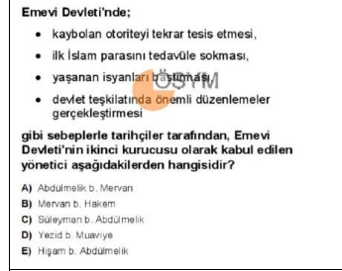

Slide 16
II. MEKKE KUŞATMASI
Abdülmelik, Haccâc b. Yûsuf’u 2000 kişilik bir Suriyeli birliğin başında Mekke üzerine gönderdi.
Tâif’te karargâh kurarak Mekke üzerine küçük çapta akınlar yapmaya başlayan Haccâc, halifeden kesin emir alır almaz Mekke’yi kuşattı.
Muhasara altı ay kadar sürdü. Abdullah b. Zübeyr daha fazla dayanamadı ve yaptığı huruç hareketi sonunda birkaç sadık adamıyla birlikte öldürüldü.
Böylece Abdülmelik İslâm devletindeki iç karışıklıklara son vermiş ve birliği sağlamış oldu.

Slide 17
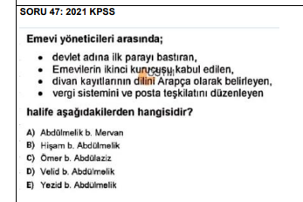

Slide 18
I. VELİD BİN ABDÜLMELİK
Velid Dönemi’nde doğu illeri genel valisi Haccac’tır.
Haccac’ın emriyle Kuteybe bin Müslim (Maveraünnehir Fatihi), Horasan eyaletine vali olarak atandı.
Kuteybe, 713- 715 yılları arasında Türkistan’da fetih hareketleri yaptı. Türkler, yurtlarını Araplara karşı savundular. Velid Dönemi’nde İslam, Hint bölgesine girmiş oldu.
Kuzey Afrika ve İspanya bölgesinde önemli fetihler yapıldı. Velid, Kuzey Afrika valiliğine Musa bin Nusayr’ı atadı. Tarık bin Ziyad 711 yılında daha sonra kendi adıyla anılacak olan Cebelitarık Boğazı’nı aşarak İspanya’ya geçti.
Ertesi yıl Musa bin Nusayr da İspanya’ya geldi. Her iki komutan İspanya’da büyük fetihler yaptılar.

Slide 19
ÖMER B. ABDÜLAZİZ DÖNEMİ VE İSLAM’IN
HIZLI YAYILIŞ SÜRECİ
Ömer b. Abdülazîz’in ilk icraatı İstanbul’u kuşatmakta olan Mesleme b. Abdülmelik’in ordusunu geri çağırmak oldu.
Ömer b. Abdülaziz, Müslüman olmaları halinde, kendilerinden haraç alınmayacağını belirterek, Kuzey Afrika’da Berberiler ve Maveraünnehir bölgesindeki kavimler arasında, İslamiyet’in hızla yayılmasını temin etmiştir.
Ömer b. Abdülazîz, Emevîler’in ilk dönemlerinden itibaren ikinci sınıf Müslüman muamelesi gören mevâlîyi Arap asıllı Müslümanlarla eşit kabul etti.
Haricîler, kendisine halife olarak biat ettiler.
Hutbelerde Hz. Ali ve evladına hakaret, Ömer b. Abdülaziz tarafından kaldırılmış ve onun yerine, Nahl suresi 90. ayetinin okunması uygulanması getirilmiştir.

Slide 20
ÖMER B. ABDÜLAZİZ DÖNEMİ
Divanü’l Mezalim mahkemelerinin başında bulunmuş, kendisinden önceki Emevi hanedanı mensuplarının ve valilerin beytülmal ve halk aleyhine işledikleri suçları bizzat başında bulunduğu bu mahkeme aracılığıyla yargılamış ve hukuka aykırı yollarla edinilen malları sahiplerine iade etmiştir
Hadisler emriyle toplatılarak, kitaplaştırılmıştır. Tâbiînden, hadisleri Emevî Halifesi Ömer b. Abdülazîz’in emriyle resmen tedvin eden âlim İbn Şihab ez-Zühri’dir.
İlk dört halifeyi örnek alan bu davranışları sebebiyle Hulefâ-yi Râşidîn’in beşincisi sayılmıştır.
Fedek arazisini sahipleri olan Ehl-i beyt mensuplarına iade etti.

Slide 21
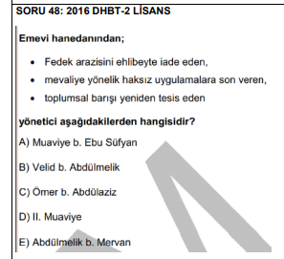

Slide 22
HİŞAM B. ABDÜLMELİK
Müslümanların Avrupa’daki yayılımı durmuştur.
Hişâm b. Abdülmelik hem fetihlerin hem de iç karışıklıkların çok yoğunlaştığı bir dönemde hüküm sürmüştür.
Şiîler’in ayaklanması, Abbâsî dâîlerinin propagandaları ve Hâricîler’in devleti sarsan isyanları onun devrinde meydana gelmiştir.

Slide 23
GEÇİT SAVAŞI (VAK‘ATÜ’Ş-Şİ‘B)
Hişam b. Abdülmelik döneminde Türkler’in Semerkant’ı kuşatması üzerine vuku bulan Geçit Savaşı’nda (Vak‘atü’ş-Şi‘b) Cüneyd’in ordusu ağır zayiat vermekle birlikte şehri kurtardı;
Buhara kuşatmasını kaldırmayı başardı.
HÂRİS B. SÜREYC İSYANI
Mürcie mezhebine mensup Hâris b. Süreyc bölgedeki mevâlînin haklarını savunmak amacıyla baş kaldırdı.
Mevâlî ayaklanmış ve Hâris b. Süreyc’in bayrağı altında toplanmıştı. Hâris, etkisiz hale getirildi.

Slide 24
HİŞAM B. ABDÜLMELİK
Hişâm döneminde Endülüs valiliğine tayin edilen Abdurrahman b. Abdullah, Fransa üzerine yürüdü. Charles Martel kumandasındaki Franklar’la yaptığı savaşta (Belâtüşşühedâ) yenilerek şehid oldu.
Hişâm b. Abdülmelik zamanında Anadolu’dan (Bizans) pek çok yer fethedilmiştir. Gürcistan fethedilmiş ve halifenin kardeşi Mesleme Dağıstan’a yaptığı akınlarla bölgede İslâm hâkimiyetini kurmayı başarmıştır.
Hişâm hilâfet merkezini Dımaşk’tan Fırat kenarındaki Rusâfe şehrine nakletti.
Hişâm’ın hilâfet yılları Emevî hânedanının üçüncü yükselme dönemi olarak değerlendirilir.
Ülkede istikrarı büyük ölçüde korumuştur. Devlet onun ölümünden kısa bir müddet sonra tam bir kargaşaya düştü ve cihad devleti olma vasfını kaybetti.

Slide 25
MERVÂN B. MUHAMMED (II. MERVAN)
Harran, Emevî Devleti’nin başkent oldu.
Horasan Valisi Nasr b. Seyyâr’ın bütün ikazlarına rağmen ilgilenemediği bu tehlike Abbâsî ihtilâl hareketiydi.
İranlı mevâlî tarafından desteklenen Ebû Müslim-i Horasânî, siyah bayrağı açarak Abbâsî isyanını başlattı.
Abbâsî orduları Horasan’ın tamamını kontrol altına aldılar.
Bir süre sonra Kûfe’yi ele geçiren Abbâsî isyanının liderleri Ebü’l-Abbas es-Seffâh’ı halife ilân ettiler

Slide 26
ZAP SUYU SAVAŞI
Abbâsîler’in ilk halifesi olarak biat alan Seffâh, amcası Abdullah b. Ali b. Abdullah’ı bir ordunun başında Mervân’a karşı gönderdi.
Mervân, Büyük Zap suyunun sol sahilinde Abbâsî ordusunu karşısında buldu ve Mervân’ın ağır hezimetiyle sonuçlandı.
Mervân, Abbâsî kuvvetleriyle girdiği çatışma sırasında öldürüldü. Emevî Devleti tarihe karışmış oldu.

Slide 27
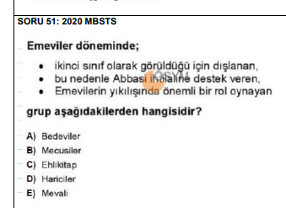

Slide 28
EMEVİLERİN YIKILMA SEBEPLERİ
Mevali Politikası
Kendi soyundan gelenleri üst kademelere yerleştirmeleri
Zevk ve eğlenceye dayalı bir hayat yaşamaları
Yöneticilerin ilme uzak durmaları (çünkü önde gelen birçok âlim mevali arasındandı)
Şii ve Haricilerin, Emevilere karşı ortak hareket etmeleri Hz. Hüseyin’in şehadeti
Veraset kuralı

Slide 29
EMEVİLERİN YIKILMA SEBEPLERİ
Aşiretçilik
Medine’nin işgali ve Kâbe’nin kuşatılması
Fetihlerin durmasıyla gelen ekonomik zayıflık
Yöneticilerin gaza ve cihat ruhundan uzaklaşarak savurgan yaklaşım sergilemeleri ve merkezi otoritenin zayıflaması
Baskıcı politikaları ile halkın desteğini alamaması

